Slide 1
健康な歯、口、からだ！ ～ 新しい生活様式 コロナとともに～
公益社団法人 東京都学校歯科医会
Notes:
新型コロナウィルスの感染拡大は、人類に改めてウィルスの脅威を突きつけました。しかもこの戦いは長期化が予想されています。これから先の生活の仕方をどうしていけば良いのでしょうか。
健康なからだ（身体）は、健康な歯、口からだ！ということで、歯、口を健康に保つことについて考えていきましょう。

Slide 2

コロナってなーに？
ウイルスの名前
コウモリからうつる
「感染（かんせん）」
Notes:
コロナとはコロナウイルスのことです。人にうつるコロナウイルスで、コウモリを介して人に感染しました。感染はうつることです。

Slide 3
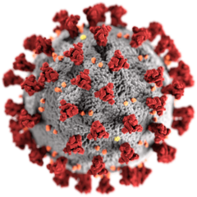
ウイルスの特徴（とくちょう）
Notes:
コロナウイルスの大きさは直径約100nmの球形で、表面には突起が見られます。形態が王冠“crown”に似ていることからギリシャ語で王冠を意味する“corona”という名前が付けられました。。

Slide 4
ウイルスの特徴（とくちょう）
自分で増殖（ぞうしょく）できない
動植物（どうしょくぶつ）の中で増える
Notes:
ウイルスは自分で増えることができません。人間や動物、植物は細胞という小さな単位からできていますが、それはそれぞれ細胞分裂を繰り返して生命を維持しています。
ウイルスは細胞の中に侵入して自分の分身を何食わぬ顔で作ってもらいます。

Slide 5
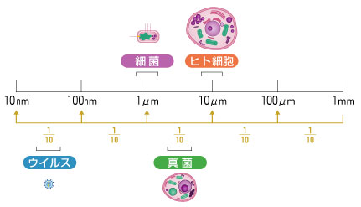
ウイルスと細菌（さいきん）の ちがいは？
Notes:
では、よく聞く細菌とはどうちがうのでしょう？細菌とは目に見えない小さな生物です。しかしウィルスは細菌よりもっと小さいのです。ウィルスは細菌の10分の1から50分の1くらいしかありません。構造もちがっています。細菌は細胞の中にいろいろな物質があり、栄養があれば単独で増殖することができます。
ウィルスは遺伝子情報しか持っていませんので、単独で増えることができません。

Slide 6
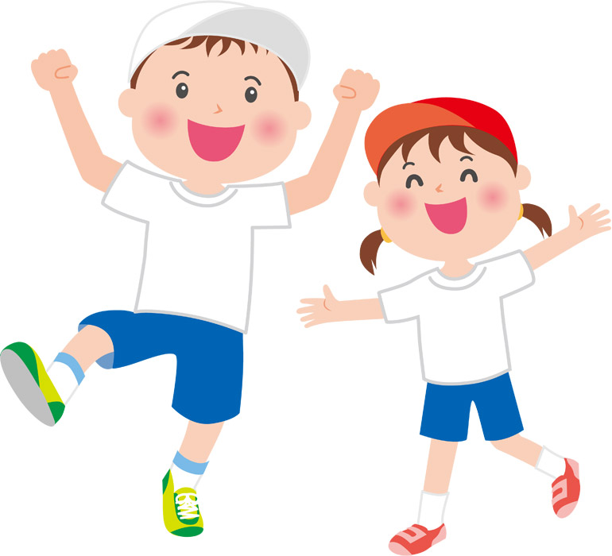
じゃあどれくらい？
ウイルスがみんなと同じくらの大きさとすると
Notes:
ウイルスと人間の大きさをくらべてみると、たとえば、ウイルスがみなさんと同じくらいの大きさだとすると人間はどのくらい大きいのでしょうか。

Slide 7

人間は？
答え 地球
Notes:
人間は地球くらい大きいのです。

Slide 8
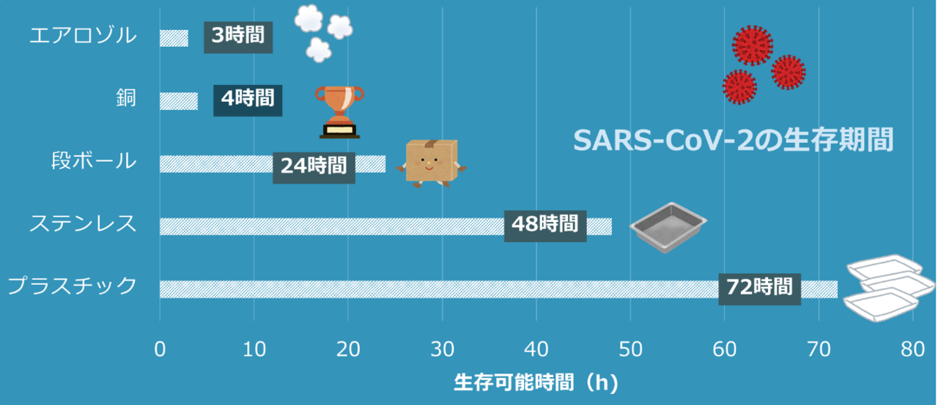
コロナウィルスの生存期間 （せいぞんきかん）
総合医学雑誌 2020年4月16日付382（16）1564～1567より引用
Notes:
コロナウィルスはエアロゾル、銅、段ボール、ステンレス、プラスチックでそれぞれ3時間、4時間、24時間、48時間、72時間生きているといわれています。
エアロゾルというのは空気中に飛んでいる小さな粒を言います。
総合医学雑誌 2020年4月16日付382（16）1564～1567より引用

Slide 9
感染の経路（けいろ）
（１）接触（せっしょく）感染
（２）飛沫（ひまつ）感染
（３）飛沫核（かく）感染
（空気感染）
（４）媒介物（ばいかいぶつ）感染
Notes:
感染の経路は4つあります。接触感染、飛沫感染、飛沫核感染（空気感染）、媒介物感染です。

Slide 10
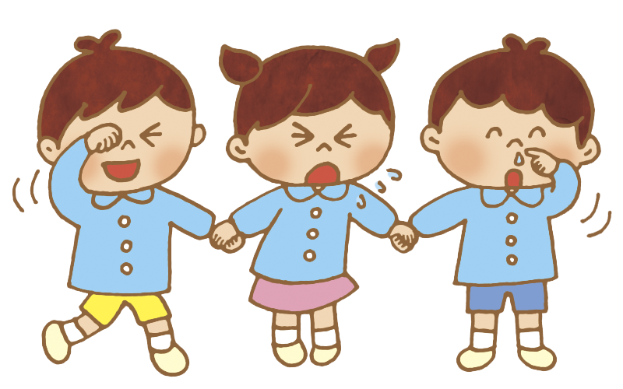
（１）接触（せっしょく）感染（かんせん）
感染者（感染源）に直接接触して感染する
Notes:
伝染性膿痂疹（とびひ）、破傷風など

Slide 11
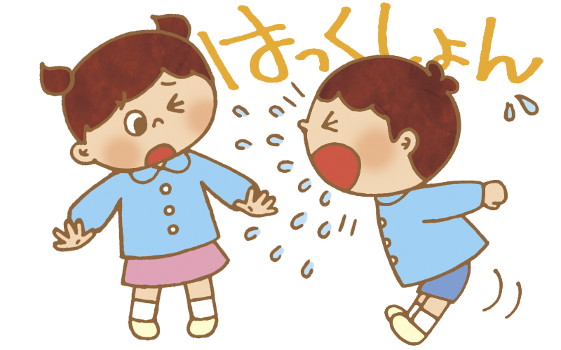
（２）飛沫（ひまつ）感染（かんせん）
咳（せき）やくしゃみで飛び散ったしぶき（飛沫）を吸い込むことによって感染する
Notes:
インフルエンザ、かぜ、百日咳、マイコプラズマなど

Slide 12
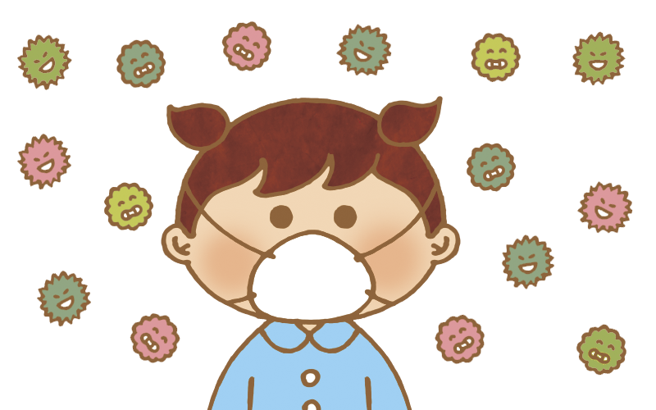
（３）飛沫核（ひまつかく）感染（かんせん）
（空気感染：くうきかんせん）
空気中をただよう微細（びさい）な粒（つぶ）（飛沫核）を吸い込むことによって感染する
Notes:
結核、麻疹（はしか）、水痘（水ぼうそう）など

Slide 13
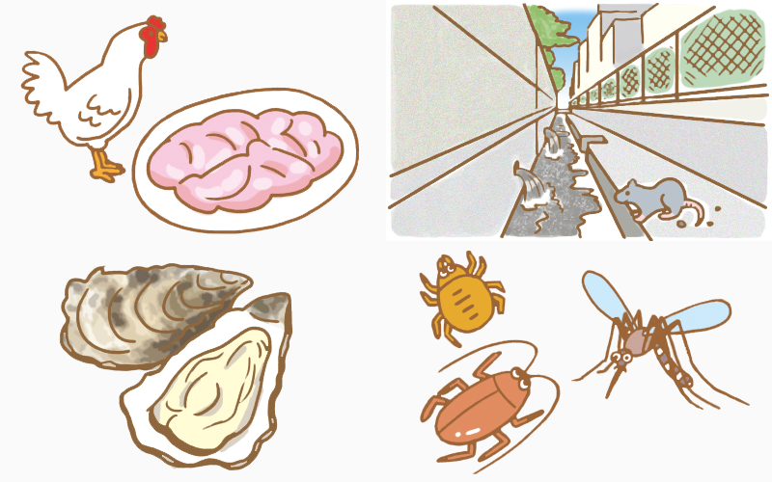
（４）媒介物（ばいかいぶつ）感染
汚染（おせん）された水、食品、血液、昆虫などを介して感染する
Notes:
コレラ（水）、食中毒（食品）、ウィルス性肝炎（血液）、マラリア（蚊）など

Slide 14


ワクチンってなーに？
予防のためのクスリ
Notes:
ワクチンは予防のためのクスリ（医薬品）です。かかってから治すのではなく、予め防ぐために使われます。この予め防ぐ力のことを「免疫」と言います。つまりワクチンは免疫を獲得するための医薬品なのです。例えば、道を歩いていていきなり犬に大きな声でほえられるとかなりびっくりしますね。ただ、２回目以降その道を通るときは、「あそこに犬がいるよね」と知っているので「またほえてきそうだなー」と身構えることができます。

Slide 15
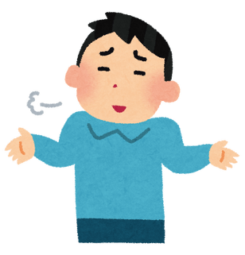
あの曲がり角の犬ね、ワンワンほえるんでしょ。
免疫があると、
Notes:
実はこの仕組みは病原体に対して私達の体がするリアクションと同じなのです。１回目はとにかくびっくりしますが、２回目以降は、「はいはい、あの曲がり角の犬ね、あの辺でワンワン言うんでしょ。」と構えることが出来ます。リハーサルをして準備しているようなものです。リハーサルで体が慣れている状態を「免疫がある」と言います。
このようにワクチンをからだに接種することで病気を予防する状態をつくりだします。

Slide 16
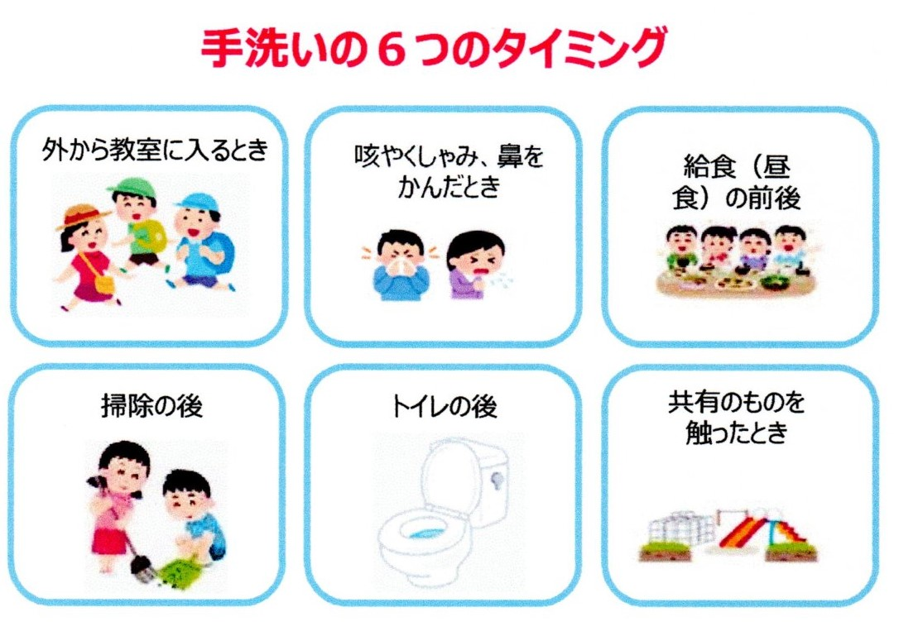
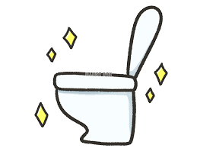
学校での新しい生活
Notes:
コロナのことが少しわかりましたか？それではそのコロナに気を付けて学校ではまず手洗いを注意して行いましょう。6つのタイミングを覚えましょう。

Slide 17
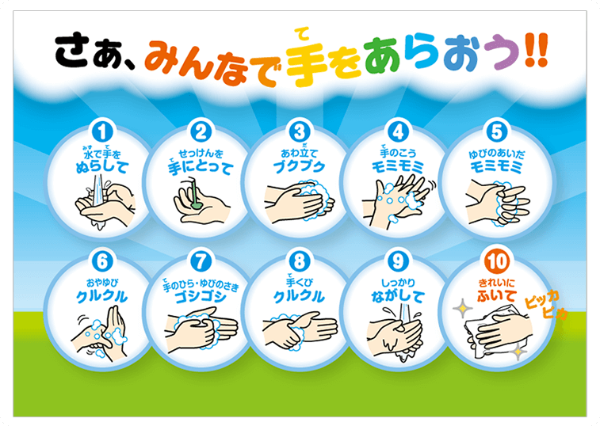
参考：サラヤ株式会社
Notes:
正しい方法で洗い残しのないように丁寧に洗いましょう

Slide 18
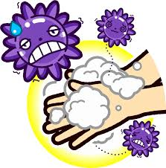
ウイルスに負けない！
Notes:
ウイルスが付いた手で食事をしたり、目や鼻や口を触ったりすると体の中に入ってしまいます。
そのため大切なことが手洗いです。外から帰った後、トイレの後、食事の前にはしっかり手洗いしましょう。
そうすれば、ウイルスに勝てます。

Slide 19

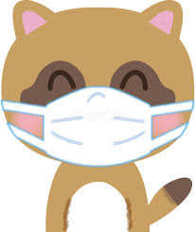
手洗いに加えて感染対策に有効とされるマスクには、 せきやくしゃみなどの飛散を防ぐ効果があります。
マスクの正しい付け方
マスク上部の金具を折り、鼻と頬の形にフィットさせる
マスクを下に引き、あごまで覆う
正しいマスクの捨て方
耳にかけるゴム部分をもって取り外す
ビニール袋やチャック付き袋に入れて捨てる
しっかり手を洗う
参考：サラヤ株式会社
Notes:
せきやくしゃみなどの中に含まれているウイルスは、鼻や口から体の中に入ってきます。
そこで、今、大切なのはマスクを付けることですね。
ウイルスが入ってくるのを防いだり、またもし自分が感染していたら他人に移さないようにすることが大切です。

Slide 20
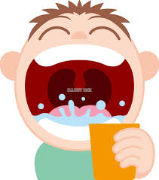
外から帰ったらうがいもしてね！
ガラガラ うがい
Notes:
外から帰ったらうがいも忘れずにしてください。
うがいをする時は、手洗い場の周りにつばやしぶきが飛び散らないようにすることが大切です。
唇をすぼめたり、手で口を覆いながらうがいをすれば、飛び散らないようにすることができます。
また吐き出すときは、流しの低い位置から吐き出すと飛び散らないですね。

Slide 21

3つの密はダメ！
密閉
密集
密接
Notes:
３密は避けましょう。
密閉：狭い空間に長くいない。換気に気を付けてね。
密集：大勢で集まらない。
密接：近づきすぎない。飛沫がかかる。

Slide 22
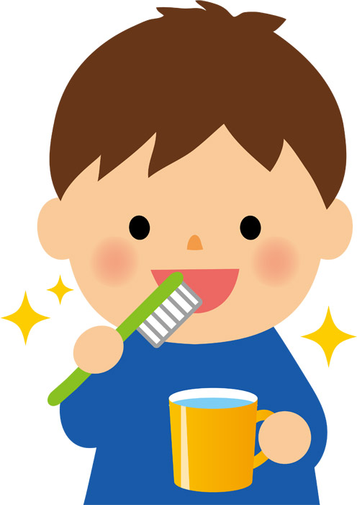
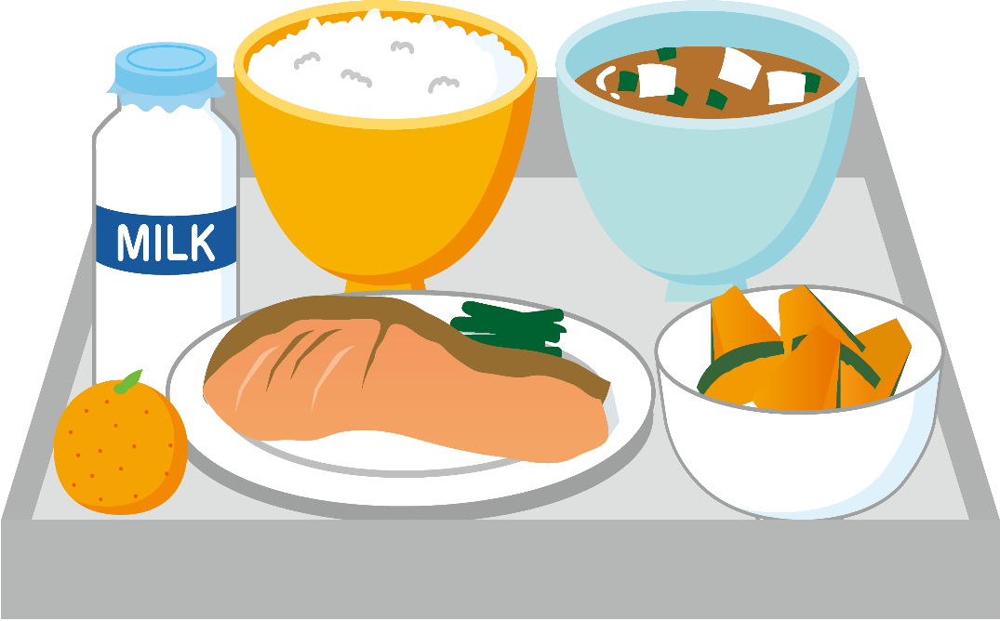
給食のあとの歯みがき
Notes:
さて、みなさん、給食後の歯みがきはどうしていますか？やむなく中止されている学校もあるでしょうが、せっかくの良い習慣ですので
次のことに注意して続けてみてはいかがでしょう。

Slide 23
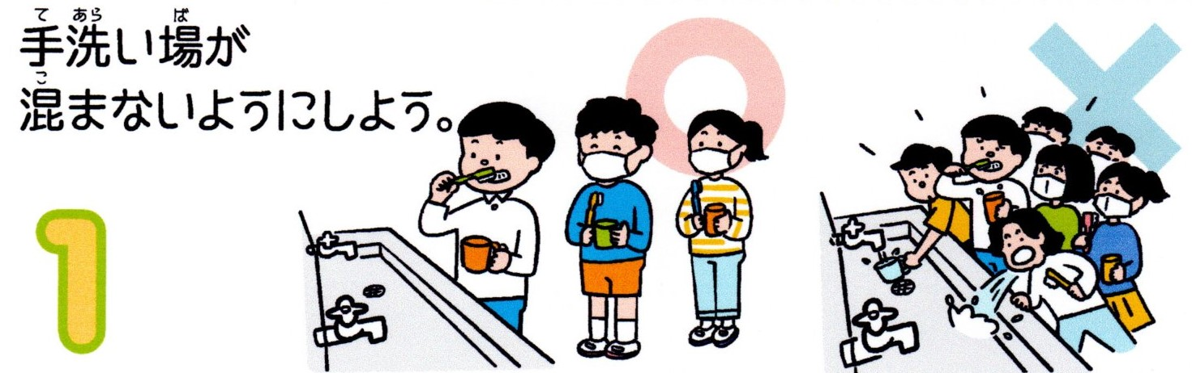
Notes:
ソーシャルディスタンスを保ち、並んで待ちましょう。密にならないために、時間帯をずらして行いましょう。

Slide 24
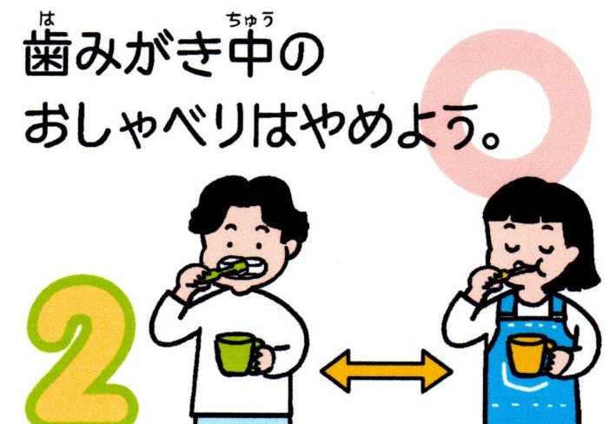
Notes:
歯みがきによる飛沫が飛び散りやすくなるので、私語は控えましょう。

Slide 25
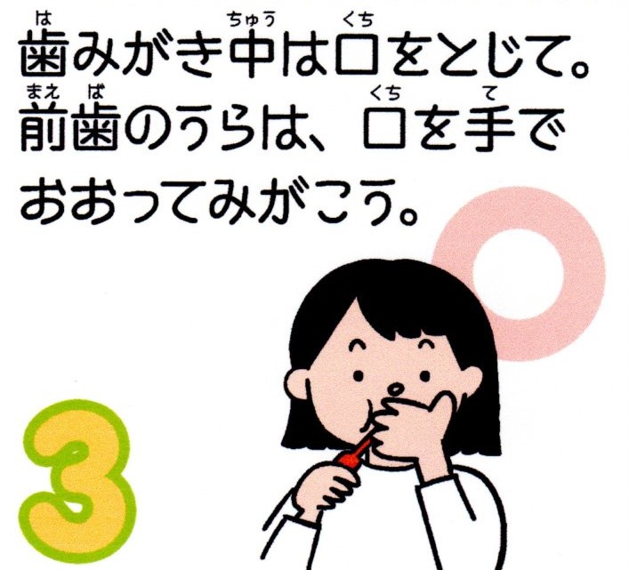
Notes:
前歯の裏をみがくときは、特に飛沫が飛び散らないように注意しましょう。

Slide 26
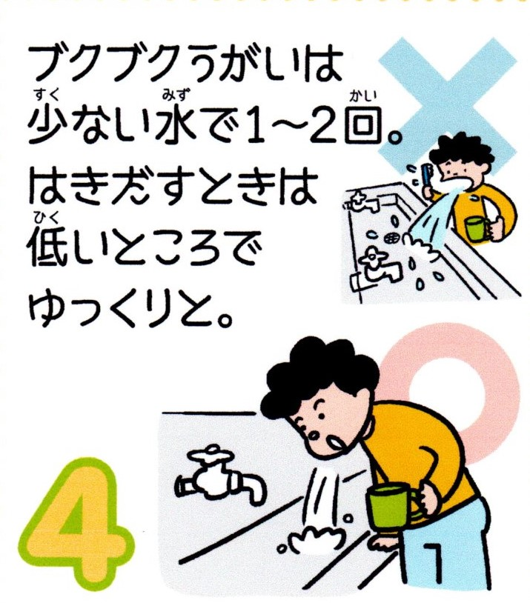
Notes:
ブクブクうがいはできる限り少ない量の水（10㎖）くらいで行いましょう。
水を吐き出すときは、はね返らないように低い位置からゆっくり吐き出しましょう。

Slide 27
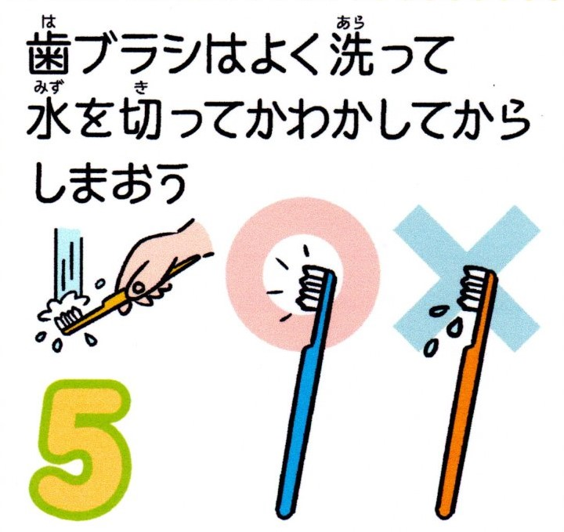
Notes:
使用した歯ブラシは流水化で良く洗い、水を切って乾燥させて保管しましょう。

Slide 28
熱中症予防に
外で人と２ｍ以上離れているとき
気温・湿度が高い時
激しい運動の時
⇓
マスクをはずしましょう。
Notes:
暑い夏では、熱中症にも注意しましょう。水分の補給も忘れずに。

Slide 29
お口の環境を整えましょう
コロナの時でも規則正しい生活
きちんと歯みがき
朝ごはんをしっかりとる
奥歯でよく噛む
Notes:
規則正しい生活（早寝早起き、歯みがき）、食習慣（朝ごはんもしっかり食べる、奥歯でよくかむ、間食は時間を決めてダラダラ食べない）が大事です。
お口の環境を整えることによって、からだに抵抗力がついてきます。毎日の習慣を大切にしてください。

Slide 30
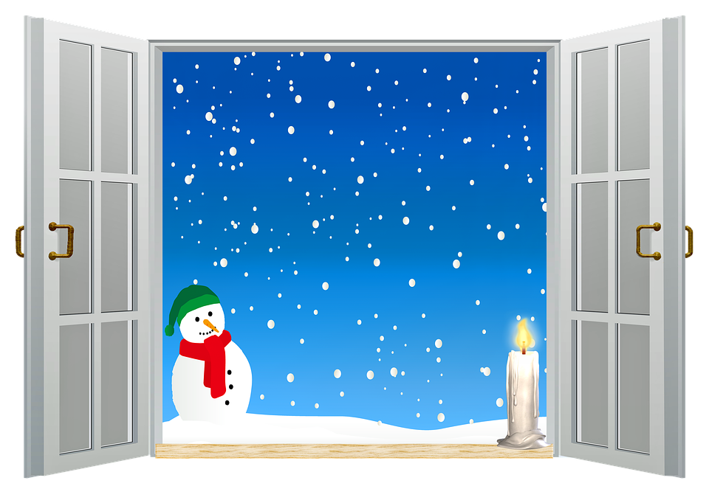
冬の寒い時でも 気を付けて換気を！
冬になると寒いので窓（まど）を閉（し）めたままで過ごしてしまいます。
あたたかい洋服で気をつけてこまめに
換気（かんき）しましょう。

Slide 31
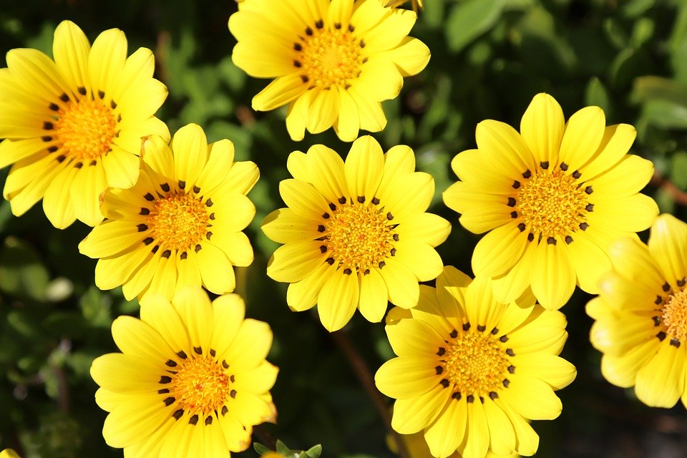
ボーっと生きずにがんばろう！

